Slide 1
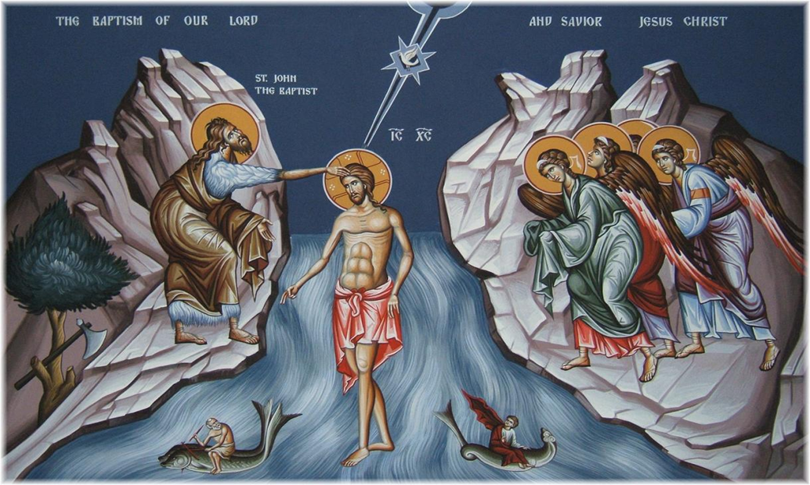
ΔΙΑΒΑΖΟΝΤΑΣ ΤΗΝ ΕΙΚΟΝΑ ΤΗΣ ΒΑΠΤΙΣΗΣ ΤΟΥ ΙΗΣΟΥ

Slide 2
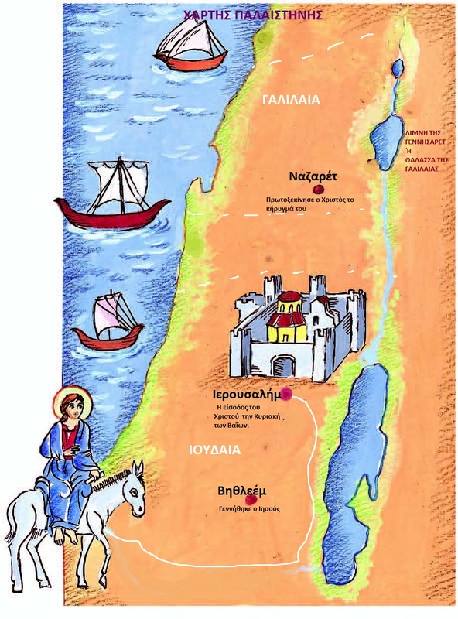
Χάρτης Παλαιστίνης
Λίμνη Γενησαρέτ
ή Τιβεριάδας
ή θάλασσα της Γαλιλαίας
ΙΟΡΔΑΝΗΣ ΠΟΤΑΜΟΣ
Νεκρά Θάλασσα

Slide 3
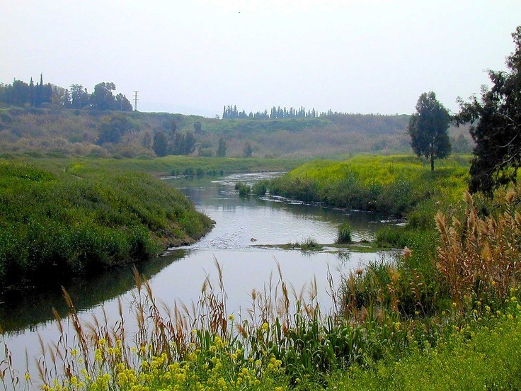
ΙΟΡΔΑΝΗΣ ΠΟΤΑΜΟΣ

Slide 4
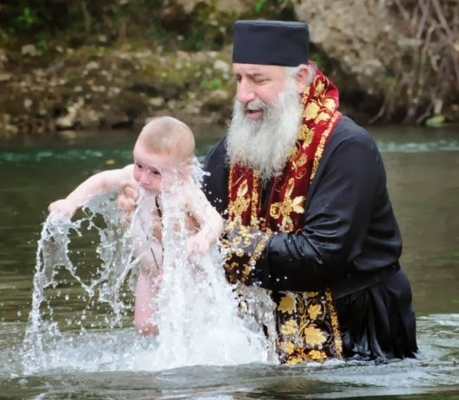

Slide 5
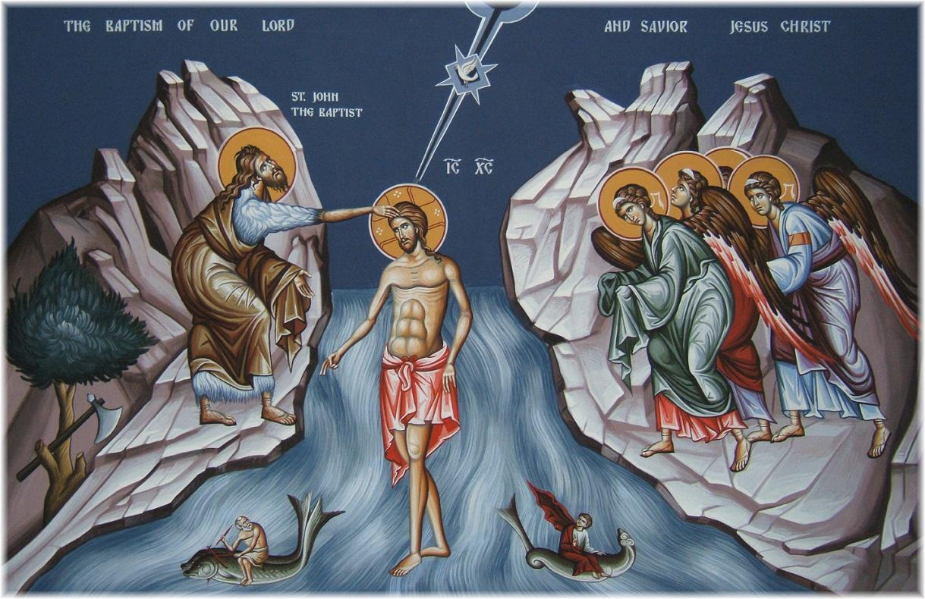

Slide 6

ΙΗΣΟΥΣ: Ο Ιησούς βρίσκεται στο κέντρο της παράστασης, συνήθως χωρίς ρούχα, όπως ήταν ο Αδάμ. Ο ποταμός φαίνεται πως δεν τον αγγίζει . Τα νερά συμβολίζουν τον τάφο του Χριστού και η ανάδυσή του την Ανάσταση.
Το ένα του πόδι είναι πιο μπροστά από το άλλο, για να δείξει ότι με δική του πρωτοβουλία ξεκινά την αποστολή του στη γη.

Slide 7
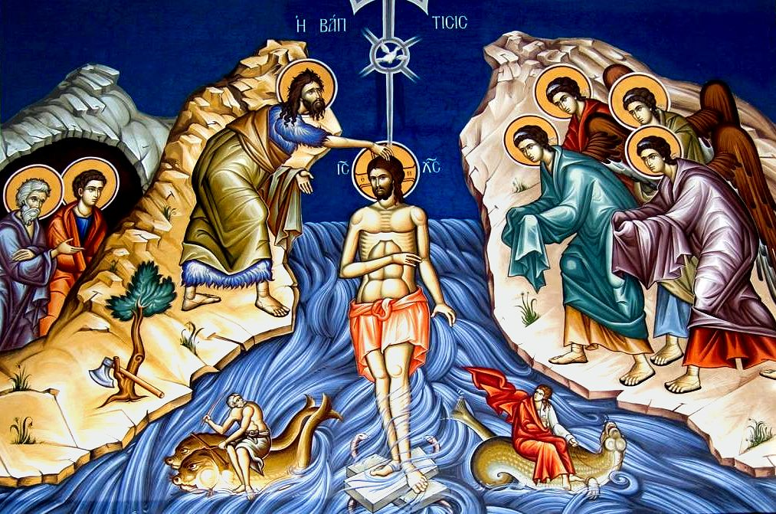
ΓΑΛΑΖΙΟ ΗΜΙΚΥΚΛΙΟ: Επάνω στο κέντρο της εικόνας υπάρχει ένα γαλάζιο ημικύκλιο απ’ όπου ξεκινούν φωτεινές αχτίνες. Συμβολίζει τους ουρανούς που άνοιξαν και κατέβηκε το Άγιο Πνεύμα.
ΠΕΡΙΣΤΕΡΙ: Το Άγιο Πνεύμα φαίνεται σαν περιστέρι. Συμβολίζει το άκακο, αλλά και την ειρήνη, την κατάπαυση του κατακλυσμού, όπως τότε στην κιβωτό του Νώε .

Slide 8
ΑΓΓΕΛΟΙ:
Οι άγγελοι είναι έτοιμοι
να τον υπηρετήσουν
κρατώντας τα ενδύματά Του.
Σε ένδειξη του μεγάλου σεβασμού
προς τον Ιησού,
έχουν το κεφάλι γυρμένο μπροστά.
Ο ένας άγγελος κοιτά με δέος
προς τον ουρανό.

Slide 9
ΙΩΑΝΝΗΣ: Στέκεται έξω από τον ποταμό ευλαβικά και το δεξί του χέρι ακουμπά πάνω στο κεφάλι του Χριστού. Το αριστερό είναι σε στάση δέησης.

Slide 10

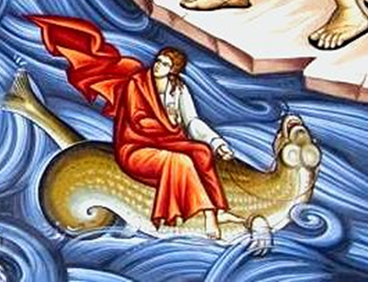

Στα πόδια του Ιησού μέσα στον Ιορδάνη βρίσκονται ένας γέροντας καβάλα σε δελφίνι που συμβολίζει τον Ιορδάνη ποταμό «που στράφηκε προς τα πίσω». Δηλαδή η ροή του ποταμού άλλαξε μόλις μπήκε μέσα ο Χριστός.

Slide 11
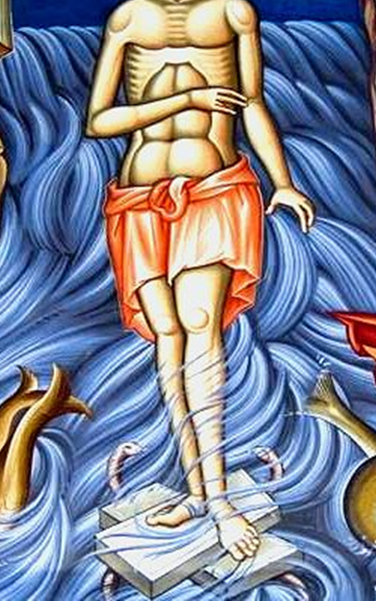
ΙΟΡΔΑΝΗΣ ΠΟΤΑΜΟΣ: Συμβολίζει τον κατακλυσμό
και την ανακαίνιση της φύσης από τον Ιησού .
Επίσης συμβολίζει τον υδάτινο τάφο του Χριστού.

Slide 13
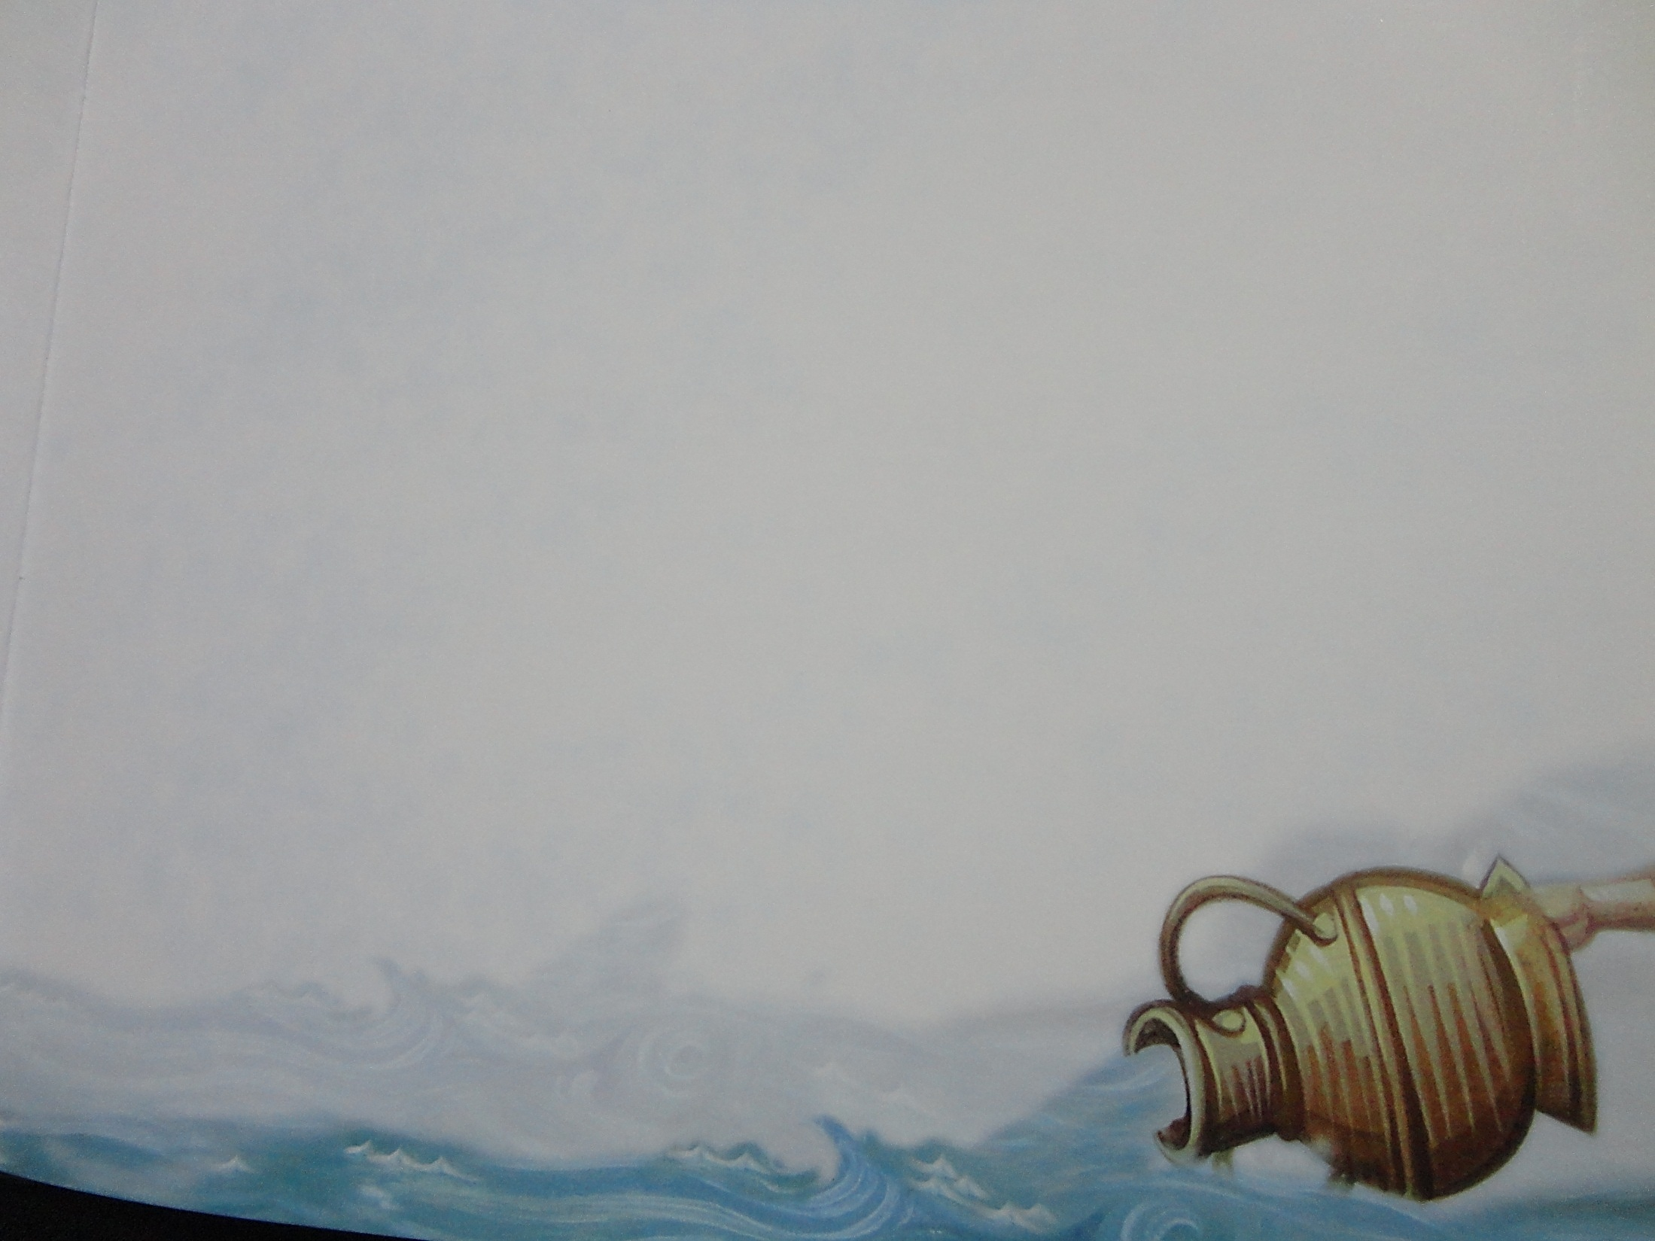
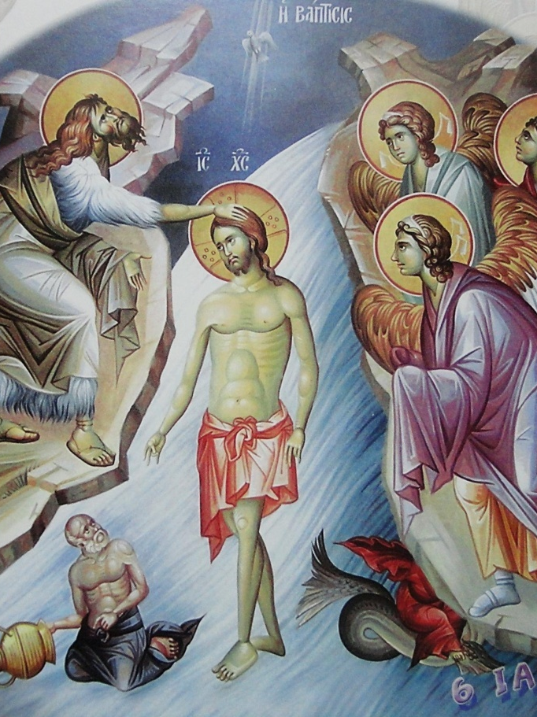
Απολυτίκιο
Ἐν Ἰορδάνῃ βαπτιζομένου σου, Κύριε,
ἡ τῆςΤριάδος ἐφανερώθη προσκύνησις,
τοῦ γὰρ Γεννήτορος ἡ φωνὴ προσεμαρτύρει σοι,
ἀγαπητὸν σε Υἱὸν ὀνομὰζουσα
καὶ τὸ Πνεῦμα,
ἐν εἴδει περιστερᾶς,
ἐβεβαίου τοῦ λόγου τὸ ἀσφαλὲς.
Ὁ ἐπιφανεὶς Χριστὲ ὁ Θεὸς
καὶ τὸν κόσμον φωτίσας, δόξα σοι.
Μετάφραση
Καθώς βαπτιζόσουν, Κύριε, στον Ιορδάνη ποταμό,
μας φανερώθηκε η προσκύνησις
της Αγίας Τριάδος,
επειδή η φωνή του Πατέρα έδινε μαρτυρία για σένα
ονομάζοντάς σε "Αγαπητό Υιό",
και το Άγιο Πνεύμα
με μορφή περιστεράς
εβεβαίωνε το αλάθητο του λόγου.
Χριστέ, Θεέ,
που φανερώθηκες
και που τον κόσμο φώτισες,
δόξα σε Σένα.

Slide 14
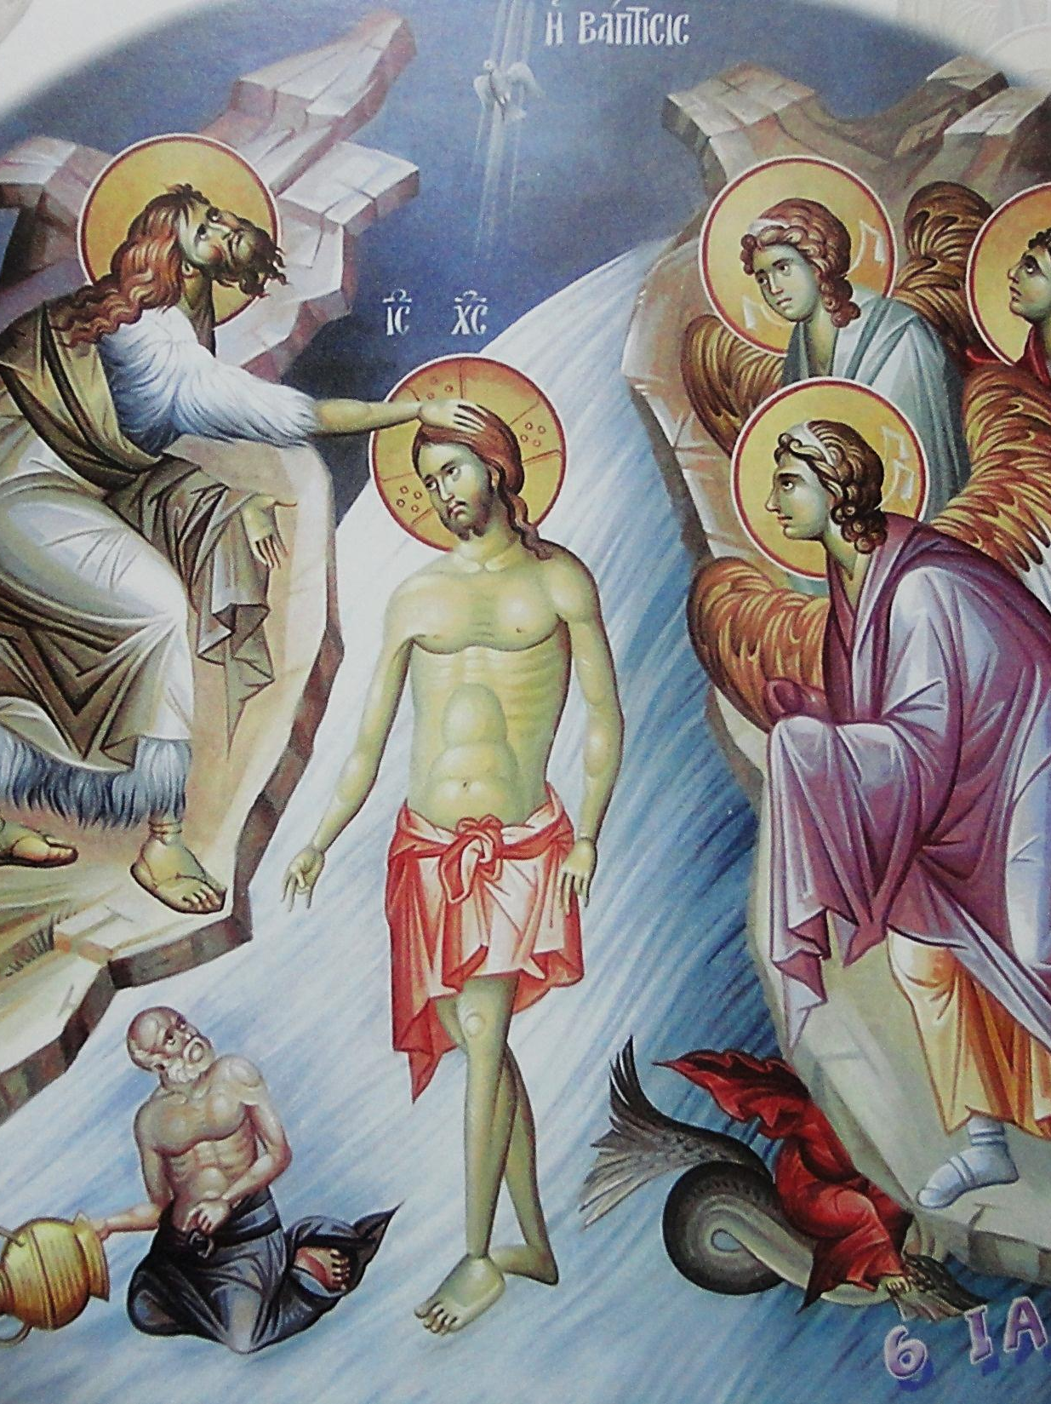
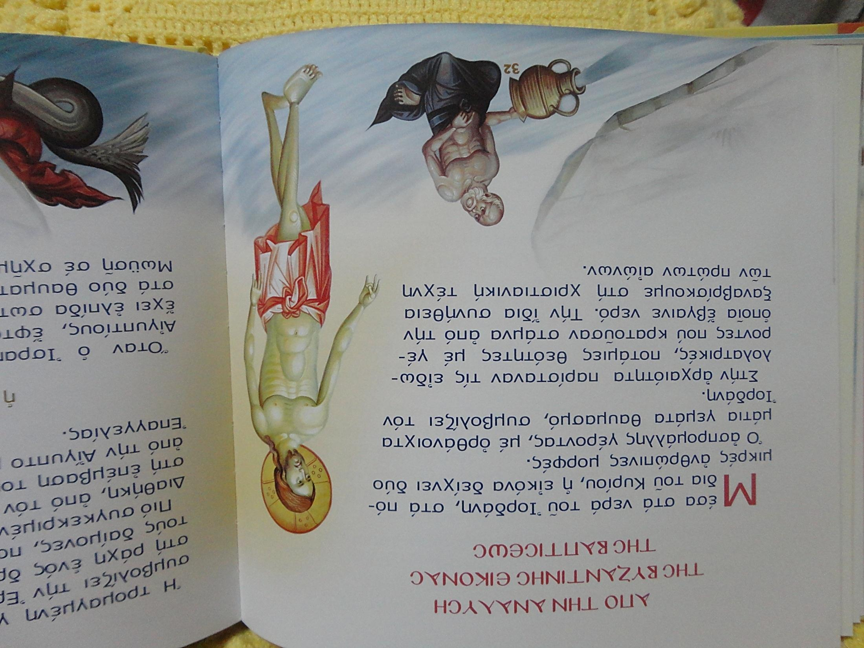
Απολυτίκιο
Ἐν Ἰορδάνῃ βαπτιζομένου σου Κύριε
ἡ τῆςΤριάδος ἐφανερώθη προσκύνησις,
τοῦ γὰρ Γεννήτορος ἡ φωνὴ προσεμαρτύρει σοι,
ἀγαπητὸν σε Υἱὸν ὀνομὰζουσα
καὶ τὸ Πνεῦμα, ἐν εἴδει περιστερᾶς,
ἐβεβαίου τοῦ λόγου τὸ ἀσφαλὲς.
Ὁ ἐπιφανεὶς Χριστὲ ὁ Θεὸς
καὶ τὸν κόσμον φωτίσας, δόξα σοι.
Μετάφραση
Καθώς βαπτιζόσουν Κύριε στον Ιορδάνη (ποταμό),
(μας) εφανερώθηκε η προσκύνησις
της (Αγίας) Τριάδας,
επειδή η φωνή του Πατέρα έδινε μαρτυρία για σένα
ονομάζοντάς σε "Αγαπητό Υιό",
και το (άγιο) Πνεύμα με μορφή περιστεράς
εβεβαίωνε το αλάθητο του λόγου.
Χριστέ, Θεέ που φανερώθηκες
και που τον κόσμο φώτισες,
δόξα σε σένα.

Slide 15
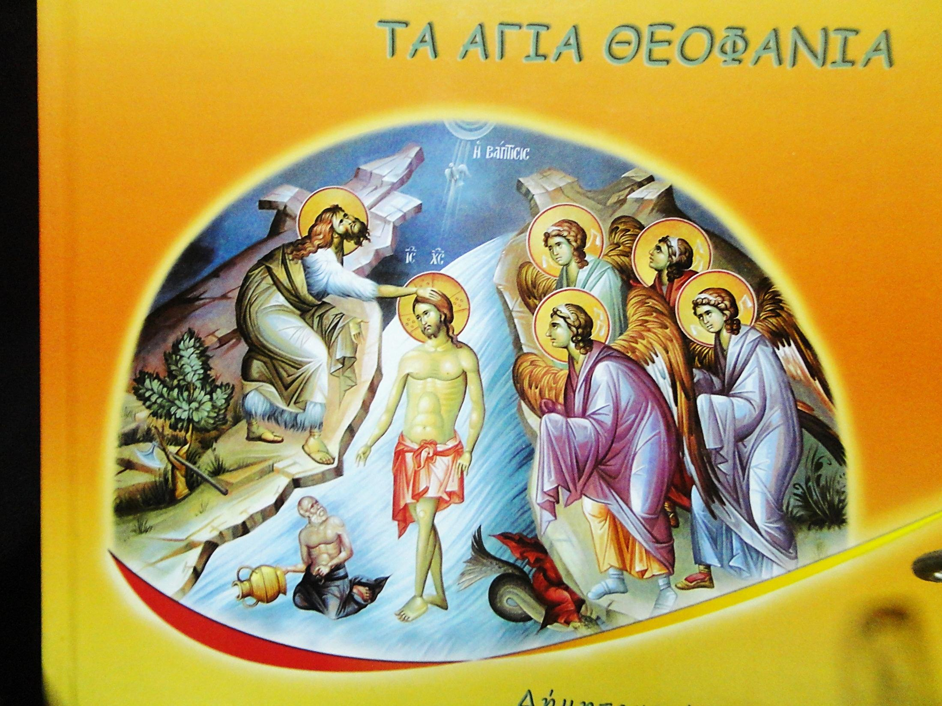

Slide 16
